Slide 1

RPA 사용자 메뉴얼
R25006_퇴사자 계정 초기화
작성자
배태영
부서
정보관리팀
작성일
2025.12.09

Slide 2

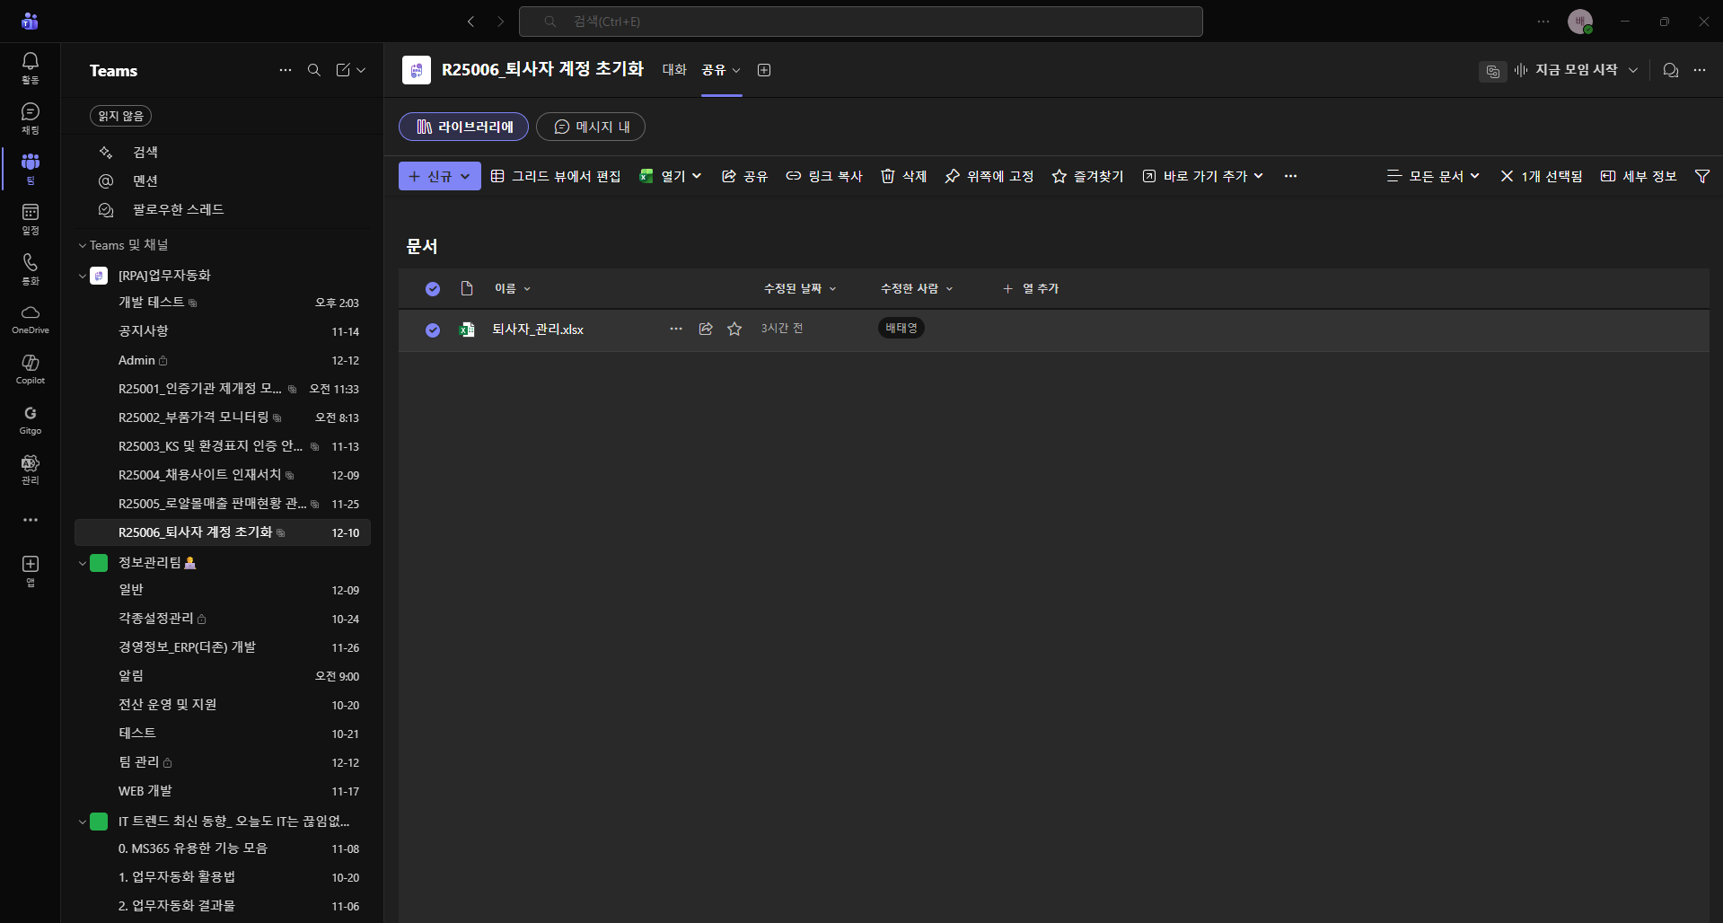





1) 퇴사자 관리 파일 접속
내용
Teams [R25006_퇴사자 계정 초기화] 팀 접속
상단의 공유(파일) 접속
퇴사자_관리.xlsx 접속
참고사항

Slide 3
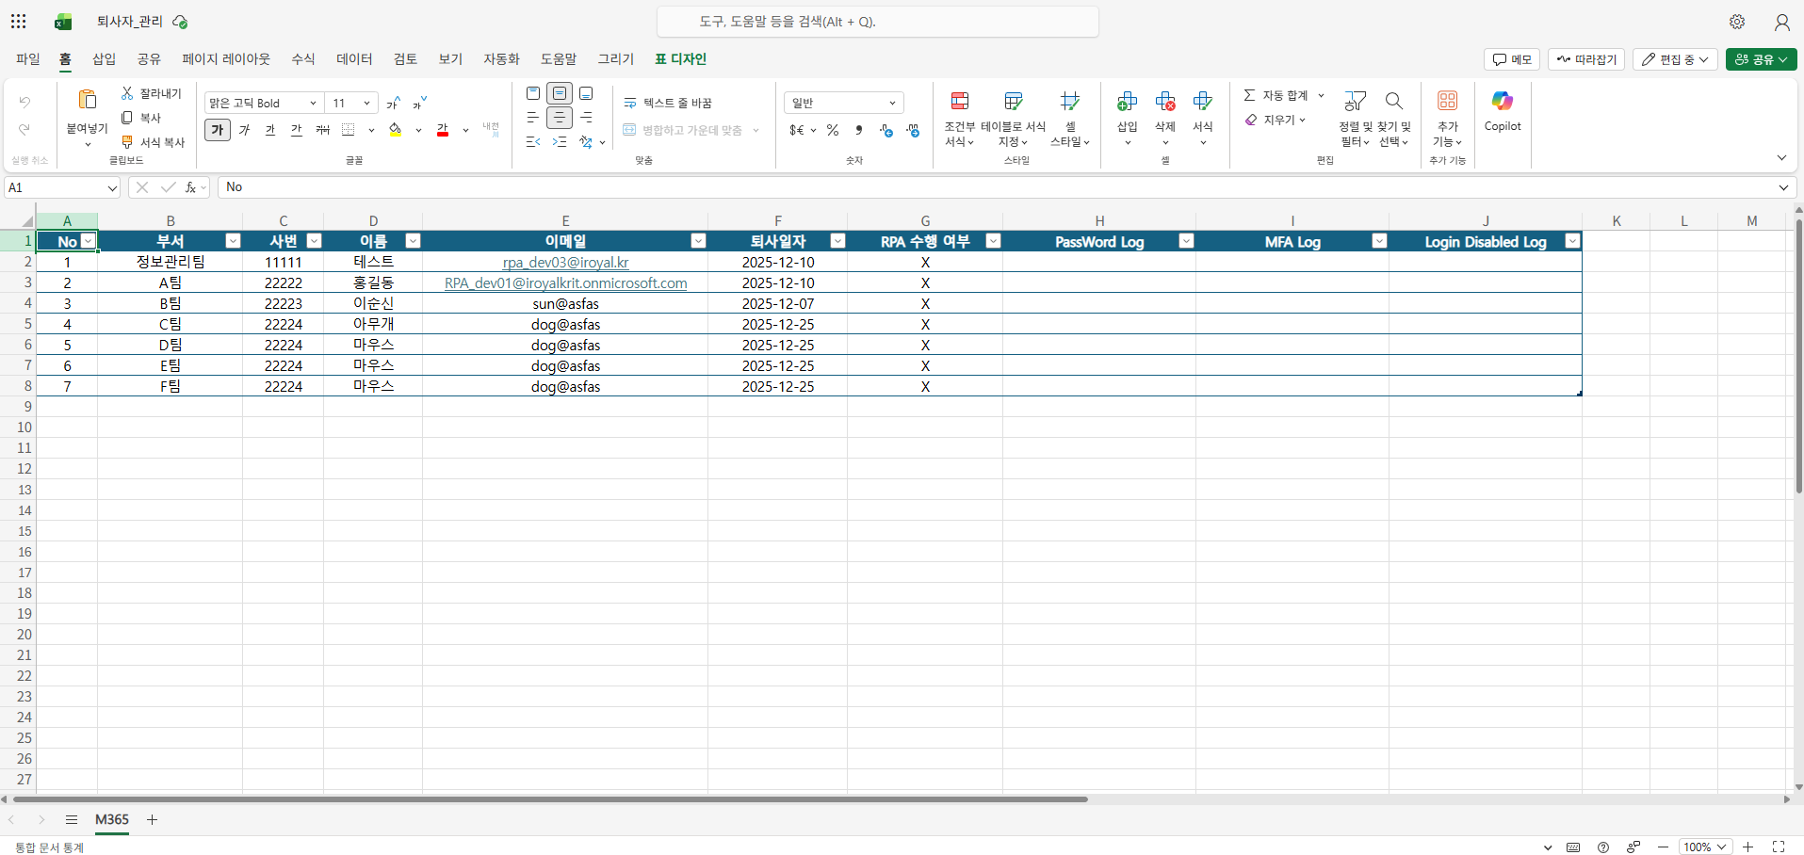
2) 퇴사자 관리 파일 입력
내용
A열~F열까지 입력
참고사항
G열~J열은 작성 금지

Slide 4
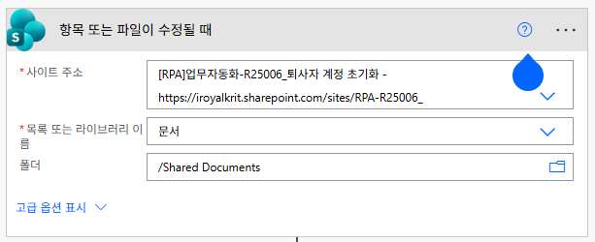
3) RPA 수행
내용
RPA 수행
참고사항
퇴사자_관리.xlsx가 수정되면 수행되도록 구성
Excel 웹 버전은 자동 저장으로 인하여 중복 실행되는 케이스가 있어, 최대한 오기입하지 않아야 한다.

